Slide 1
Депутат Псковской городской Думы по единому округу
В.В.Федоров
Сведения о депутатской деятельности
2023г.

Slide 2
Время и адрес приема граждан депутатом Псковской городской Думы В.В.Федорова Я.Фабрициуса д.6А(общественная приемная СР),каждый третий четверг месяца с 16-00ч. до 17-00ч.

Slide 3
За 2023г. депутат ПГД 7 созыва В.В. Федоров участвовал:
В 10-и Комитетах по земельным ресурсам, градостроительству и муниципальной собственности;
В 10-и Комитетах по бюджету, налогам и финансовой политике;
В 2-х совместных заседаниях Комитетов;
В 10-ти заседаниях Сессий Псковской городской Думы .

Slide 4
В приемную СР депутата Федорова В.В. за 2023год обратилось 78 граждан.
Жителей города волновали вопросы уличного освещения, асфальтирование дворовых территорий, ликвидации аварийных деревьев, перерасчет платы за коммунальные услуги, межевание земельных участков, установки «лежачих полицейских», установки пандуса для маломобильных групп, обустройства пешеходных дорожек, несанкционированные свалки, в том числе рядом с контейнерной площадкой для мусора.
По всем вопросам оказаны консультации, по ряду проблем- реальная помощь.

Slide 5
Обращение к депутату В.В.Федорову инвалида I группы Кустовой А.Б.

Slide 6
Акт №9 Обследования жилого помещения инвалида и общего имущества в многоквартирном доме, в котором проживает инвалид, в целях их приспособления с учетом потребностей инвалида и обеспечения условий их доступности для инвалида.

Slide 7
Комиссия пришла к выводам: п.1 «Выявлено наличие необходимости для приспособления жилого помещения инвалида и общественного имущества в многоквартирном доме, в котором проживает инвалид..» п.2 «…Выявлено отсутствие технической возможности для приспособления жилого помещения и общего имущества...»

Slide 8
Силами депутата установлен пандус инвалиду I группы Кустовой А.Б.

Slide 9
Помощь в облагораживание сквера, на территории школы №17 им.братьев Валерия и Анатолия Молотковых

Slide 10
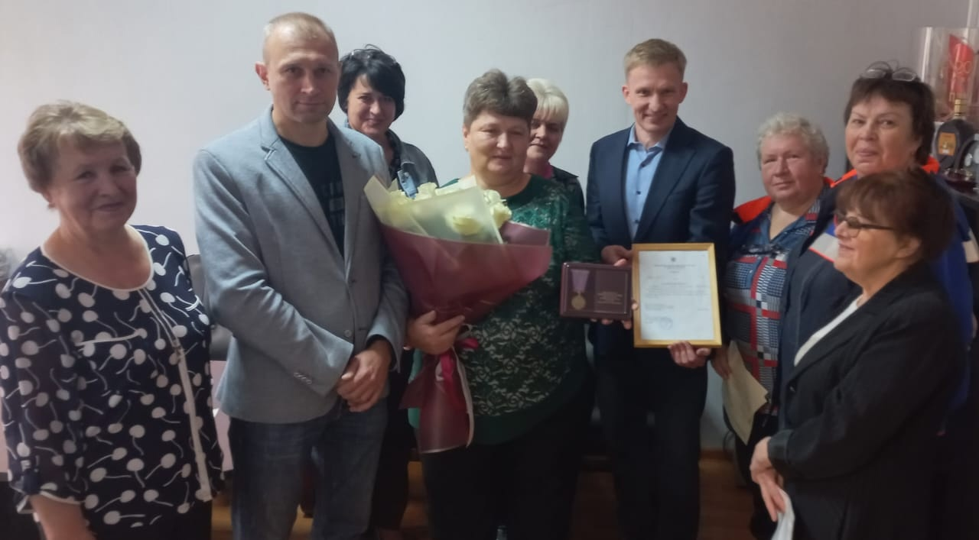
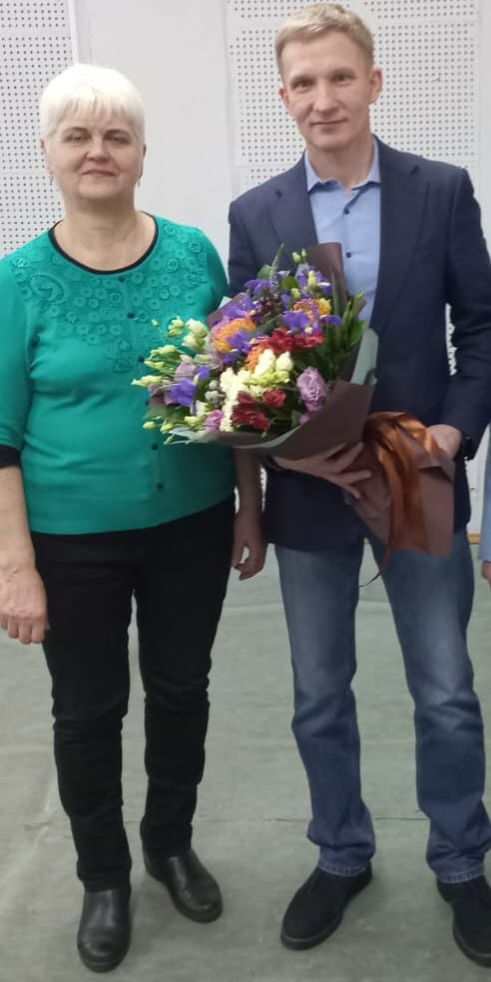
С особым вниманием депутат и его помощники, навещают заслуженных жителей нашего города (узников, детей войны, ветеранов труда).

Slide 11
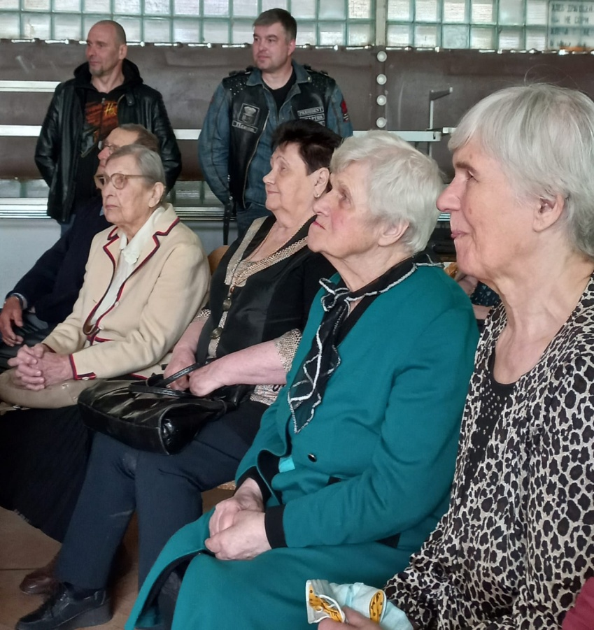
Выделяются личные средства на подарки, организовываются тематические мероприятия, в том числе к Дню инвалидов и к Дню пожилого человека.

Slide 12
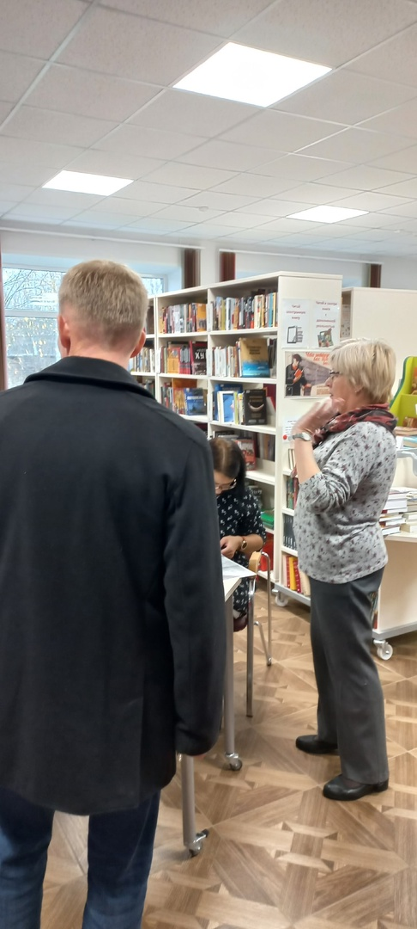
Ул.Н.Васильева,д.83А,Псков
В универсальную библиотеку «БиблиоЛюб» , городского микрорайона Любятово, которая обслуживает взрослых, молодежь и детей с дошкольного возраста, было
приобретено техническое устройство, нужное в работе учреждения, для проведения тематических мероприятий с жителями микрорайона и общественными организациями.

Slide 13
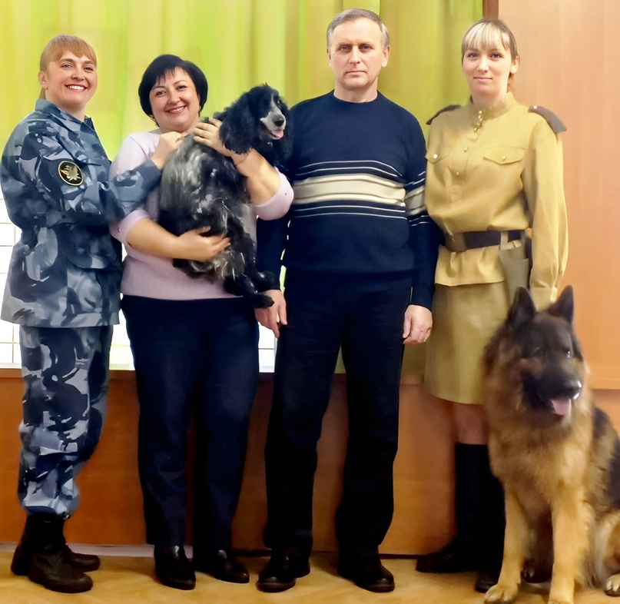
При содействии депутата Псковской городской Думы В.В.Федорова и АНО «Добродел» был воплощен патриотический Проект "Собаки в годы Великой Отечественной Войны".
Проект о том, как четвероногие друзья приближали День Победы в годы Великой Отечественной Войны.
В Проекте приняли участие учащиеся 14 школы г.Пскова, родители, учителя, гости.

Slide 14
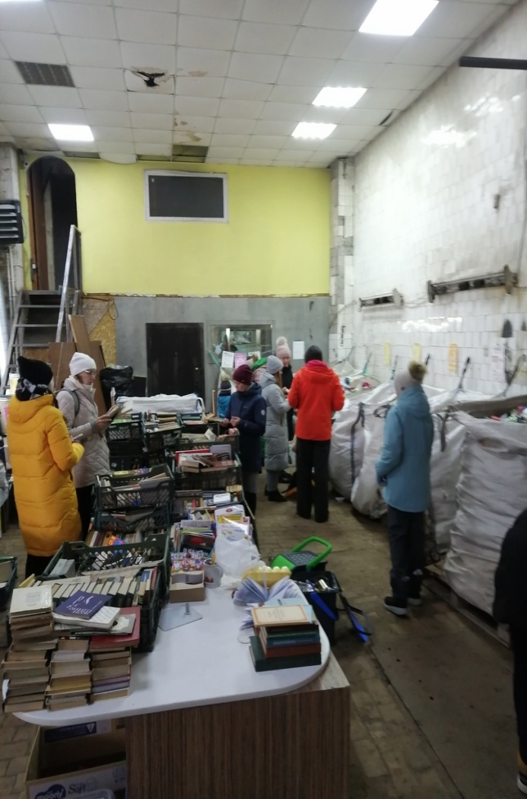
Поддержка и активное участие в проекте «Экобаза Псков/Институт переработки вторсырья.» Проект знакомит жителей Пскова с основами ответственного потребления. Помогает организовать раздельный сбор отходов для вторичной переработки.

Slide 15
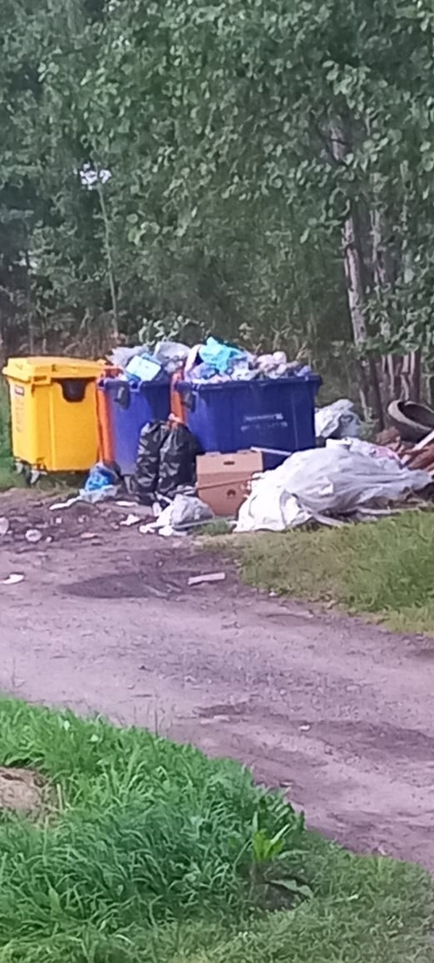
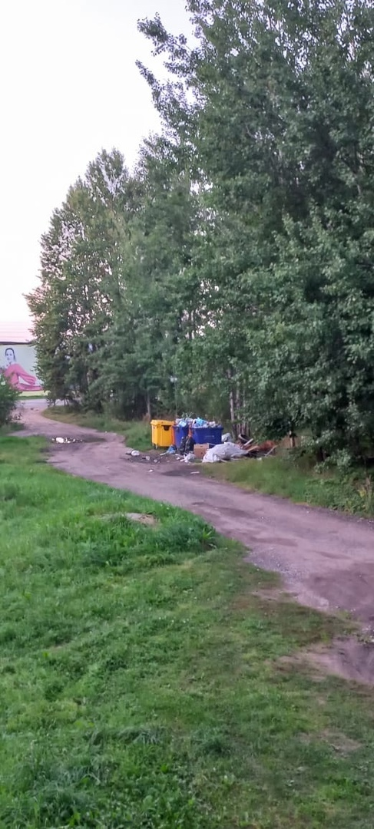
Мероприятия осени 2023г.
Нерешенные задачи:
1. Участок дороги по ул. Н. Васильева, между домами 83А и 81,83 являющийся территорией общего пользования не паспортизирован, ни кем не содержится и не обслуживается. Между тем это территория, где находятся социальные объекты, в том числе: филиал Псковской городской поликлиники, модельная библиотека «Библиолюб» (победитель нац. проекта 2020г.), общежитие Политехнического колледжа).
2.Серьезной экологической проблемой является не обустроенная площадка для сбора ТБО (место находиться на краю лесополосы)ул.Н.Васильева 83А
20 сентября 2023г.
Торжественное вручение старейшему работнику гальванического производства радиоэлектронной отрасли награды Минпромторга «Медаль - за трудовую доблесть»
Октябрь
Совместно с псковским отделением всероссийской организации «Боевое братство» приобретение необходимой техники для участников СВО.
Волонтерская помощь госпиталю ветеранов войны(конфеты, печенье, питьев. вода)
Сбор средств на помощь семье воина СВО
31 октября 2023г.
Совместно с АНО «Добродел» проводилось мероприятие «Для вас –золотые сердца»,посвященное ветеранам труда. Была вручена сувенирно-цветочная продукция.
5 ноября
В воскресной школе в Любятово было проведено благодарственное чаепитие. Приобретен продуктовый набор с тортами.

Slide 16
Совместно с помощником депутата городской Думы В.В.Федорова педагоги и дети из воскресной школы в Любятово в ноябре посетили Пожарную часть №2 г.Пскова .Сотрудник Управления надзорной деятельности и профилактической работы провела с гостями познавательную беседу о ключевых правилах пожарной безопасности в быту. В благодарность за интересную экскурсию гости из Воскресной школы вручили сотрудникам пожарной части икону Святого Николая Чудотворца, книги и также сладкие сюрпризы, пожелав им спокойных дежурств и сил в непростом, но благородном деле. Для закрепления полученных знаний было организовано чаепитие с новым безопасным электрическим прибором, подаренным воскресной школе депутатом В.В.Федоровым.

Slide 17
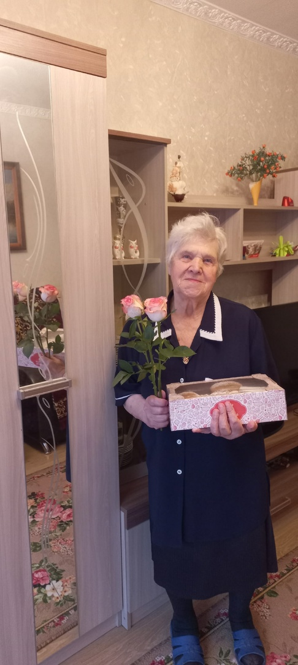
От имени депутата В.В.Федорова получила поздравления с днем рождения Е.И.Ткачева, узница, ветеран труда., ребенок войны. Стаж работы детской медсестрой у Евгении Ивановны до 78 лет! До самого преклонного возраста оставалась она верна своему делу... Воспитала внука и правнуков.

Slide 18
5 декабря 2023года депутат Псковской городской Думы фракции "СПРАВЕДЛИВАЯ РОССИЯ -ЗА ПРАВДУ" Виталий Владимирович Фёдоров и члены Бюро Совета Псковского регионального отделения партии, приняли участие в видео конференции с Председателем партии «СПРАВЕДЛИВАЯ РОССИЯ – ЗА ПРАВДУ» Сергеем Михайловичем Мироновым. На ВКС обсуждалась тема интеграции инвалидов.

Slide 19
С Днем Рождения и наступающим Новым Годом , депутат Псковской городской Думы Виталий Владимирович Федоров поздравил, старейшего члена партии "СПРАВЕДЛИВАЯ РОССИЯ -ЗА ПРАВДУ" Сергеева Юрия Анатольевича. Много лет Юрий Анатольевич возглавлял Псковскую общественную организацию пенсионеров. Будучи ребенком войны, рожденный в декабре 1936 года, он многое делал для того, чтобы дети войны получили официальный статус в Псковской области. До сих пор Юрий Анатольевич не оставляет своим вниманием пожилых людей. В его записной книжке. более 1000 телефонных номеров, владельцы которых, ежегодно, в свой день рождения, слышат бодрый голос с пожеланиями здоровья и счастья. Сегодня коллеги по партии поздравляют Юрия Анатольевича, и желают ему здоровья и долгих лет жизни!

Slide 20
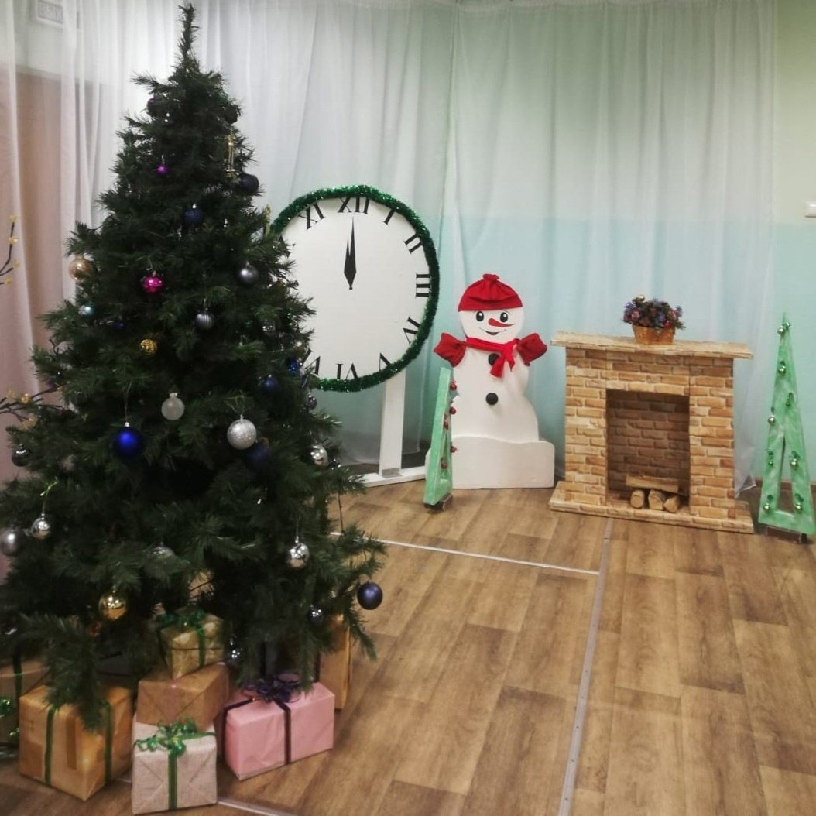
27 декабря 2023г.,в канун Нового года, депутат Псковской городской Думы В.В.Федоров посетил Псковский Приют на ул.Набат 6А. Виталий Владимирович пообщался с несовершеннолетними детьми , которые в силу различных жизненных обстоятельств временно там проживают , встретился с прекрасными, душевными воспитателями и педагогами. Виталий Владимирович, поздравил воспитанников и персонал приюта с наступающим Новым годом и подарил очень нужные подарки –большие красивые банные полотенца и сладости к праздничному столу. В знак дружбы и благодарности, дети с радостью рассказали стихи ,которые подготовили на Новогодний праздник.

